Slide 1
主耶稣深长的爱

Slide 2
【可5:24-34】
耶稣就和他同去。有许多人跟随、拥挤他。有一个女人，患了十二年的血漏，在好些医生手里受了许多的苦，又花尽了她所有的，一点也不见好，病势反倒更重了。她听见耶稣的事，就从后头来，杂在众人中间，摸耶稣的衣裳，意思说：“我只摸他的衣裳，就必痊愈。” 于是她血漏的源头立刻干了，她便觉得身上的灾病好了。耶稣顿时心里觉得有能力从自己身上出去，就在众人中间转过来，说：“谁摸我的衣裳？” 门徒对他说：“你看众人拥挤你，还说‘谁摸我’吗？” 耶稣周围观看，要见作这事的女人。那女人知道在自己身上所成的事，就恐惧战兢，来俯伏在耶稣跟前，将实情全告诉他。耶稣对她说：“女儿，你的信救了你，平平安安地回去吧！你的灾病痊愈了。”

Slide 3
【可5:25】有一个女人，患了十二年的血漏……
【可5:34】耶稣对她说：“女儿……”
【可5:26】在好些医生手里受了许多的苦，又花尽了她所有的，一
点也不见好，病势反倒更重了。
【可5:25】……患了十二年的血漏……
【可5:26】在好些医生手里受了许多的苦，又花尽了她所有的……
身体上饱经伤害……
经济上穷困拮据……
生活上孤单无助……
心灵中充满黑暗……

Slide 4
【可5:27-28】她听见耶稣的事，就从后头来，杂在众人中间，摸
耶稣的衣裳，意思说：“我只摸他的衣裳，就必痊愈。”
【可5:30】耶稣……说：“谁摸我的衣裳？”
主耶稣对这个人的爱: 不拒绝，全然接纳的爱！
【可5:30】耶稣顿时心里觉得有能力从自己身上出去，就在众人中
间转过来……
主耶稣对这个人的爱: 极细致，充满恩慈的爱！
【可5:29】于是她血漏的源头立刻干了，她便觉得身上的灾病好了。
主耶稣对这个人的爱: 不失败，成全完备的爱！

Slide 5
【可5:30】耶稣……说：“谁摸我的衣裳？”
【可5:32】耶稣周围观看，要见作这事的女人。
【可5:33】那女人知道在自己身上所成的事，就恐惧战兢，来俯伏
在耶稣跟前，将实情全告诉他。
【可5:34】耶稣对她说：“女儿，你的信救了你，平平安安地回去
吧！你的灾病痊愈了。”
主耶稣对这个人的爱: 超乎她所求，超乎她所想！

Slide 6
主耶稣对你、我的爱:
不拒绝，全然接纳的爱！
极细致，充满恩慈的爱！
不失败，成全完备的爱！
超乎我们所求，超乎我们所想的爱！

Slide 7
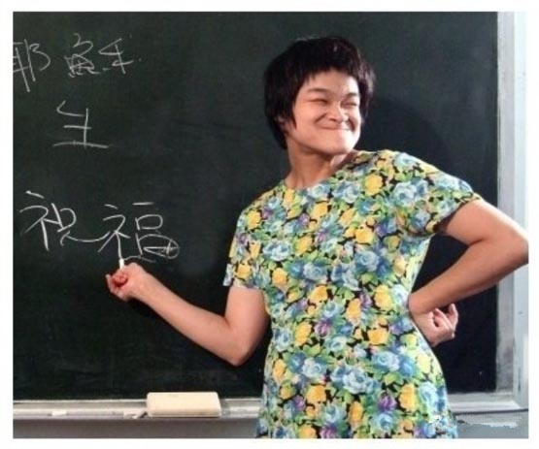

Slide 8
哦，主耶稣你深长的爱，难以测度广无涯。
你的爱有如丰沛洋海，向我心中倾注下。
爱的暖流将我环绕，在我身旁常扶持。
引导我前行领我归航，安歇天上荣美家。
哦，主耶稣你深长的爱！
哦，主耶稣你深长的爱！
哦，主耶稣你深长的爱！
我要赞美，我要归降。
耶稣的爱深而又广，远超爱中至上爱。
主的爱坚固永不动摇，也永不会改变。
在主耶稣深爱之中，仿佛安居在天上天。
这爱领我到他跟前，引我进入他荣耀。
耶稣的爱使人欢唱，我要赞美我要传扬。
主的爱临及奇妙非凡，我心甜蜜安祥。
因他爱我舍命十架，叫我所爱的全归降。
在宝座上鉴察看顾，在父面前他代求。

